Slide 1

Skadlig kod
Säkerhet fördjupning – Jesper Värn

Slide 2


Slide 3
Grundläggande definitioner
”Skadlig kod” (malware, rogue programs) är kod skriven för att uppsåtligen orsaka oväntade (eller oöverblickbara) eller oönskade effekter.
Skadlig kod kan göra allt vanlig kod kan göra.
Skadlig kod kan förändra:
  Data
  Andra program
Skadlig kod blev ”officiellt” definierat 1984 (av Cohen), men program med ”virusbeteende” har funnits ända sedan åtminstone 1970.

Slide 4
Olika sorters skadlig kod
Virus
Mask
Trojansk häst
Zombie
Kanin
Logisk bomb
Time bomb
Bakdörr/trap door
Script attack

Slide 5
Bedömning av skadlig kod
1) Skada - hur skadar koden? Vad för negativ "impact" har koden för användare och system?
2) Transmission/Propagering - hur replikerar koden respektive sprids den i systemet?
3) Aktivering - Hur etableras koden/etablerar koden sig själv och hur får den kontroll av systemresurser?
4) Kamoflage/stealth - Hur göms koden för att förhindra/försvåra/fördröja upptäckt?

Slide 6
Djupdykning - Virus

Slide 7
Ett propageringsexempel
- Viruset är tillagt i ett installationsprogram för en legitim mjukvara (eller till synes legitim mjukvara - som ett office-paket).
* Användaren aktiverar viruset när hen kör installationsprogrammet.
* Viruset installerar sig i alla program som just nu körs i datorns minne.
* Viruset kommer nu att sprida sig vidare närhelst något av de infekterade programmen körs.

Slide 8
Propageringsexempel 2
- Viruset ligger i en infekterad attachment i ett e-postmeddelande
- Användaren aktiverar programmet som innehåller viruset genom att öppna den bifogade filen. (Det här är ex-vis ett MS Word macro?)
- Viruset installerar sig själv och kommer nu att spridas till alla filer som kan köra filer av den typen (ex-vis MS Word Dokument)

Slide 9
Fyra klasser av virus
Appending viruses
Surrounding viruses
Integrating viruses
Replacing viruses

Slide 10
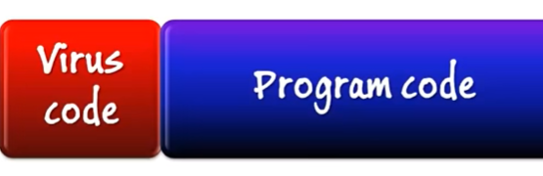
Appending virus

Slide 11
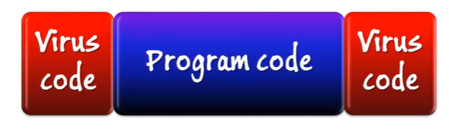
Surrounding Virus

Slide 12
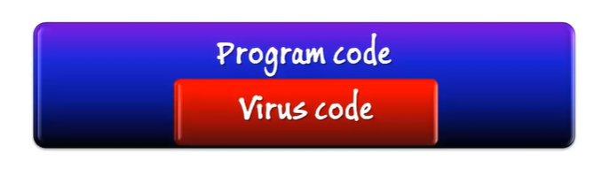
Intergrating virus

Slide 13
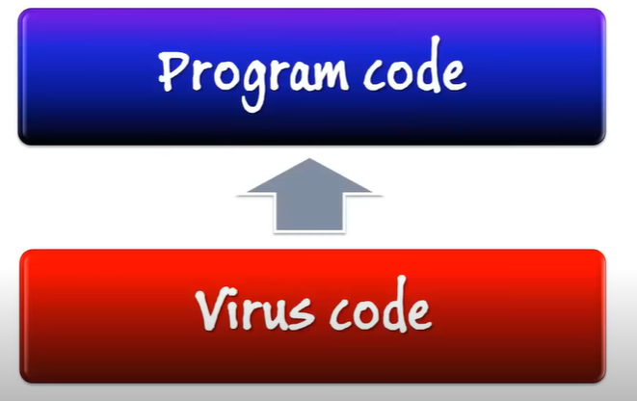
Replacing virus

Slide 14
Virus stealth – hur virus undviker upptäckt

Slide 15
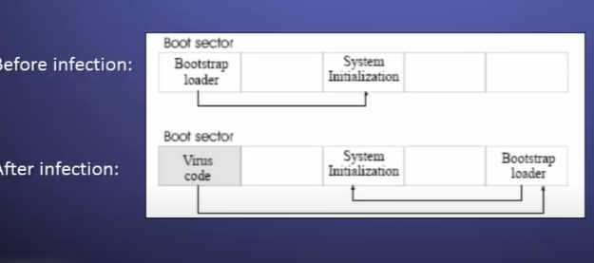
Boot sector virus

Slide 16
Andra sätt att gömma virus
Datorns minne
Applikationsmjukvara
Libraries
Annan data (Steganografi i bilder etc.)
Falska antivirus-mjukvaror

Slide 17
Att detektera virus

Slide 18
Error detecting code
Parity bit
Checksummering
Krypterade checksummor

Slide 19
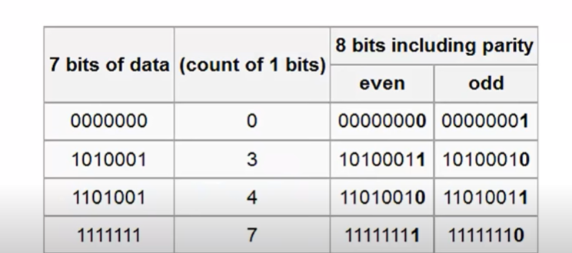
Paritetsbitar – parity bit

Slide 20
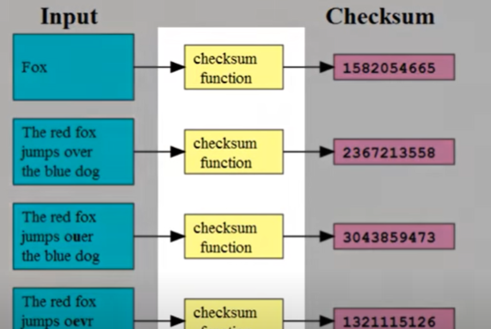
Checksummering – message digest

Slide 21
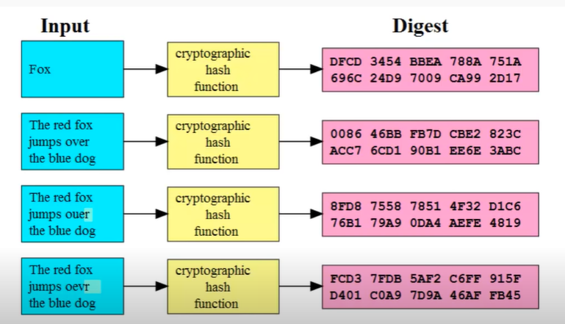
Krypterade checksummor – ett försvar av försvaret!

